Slide 1
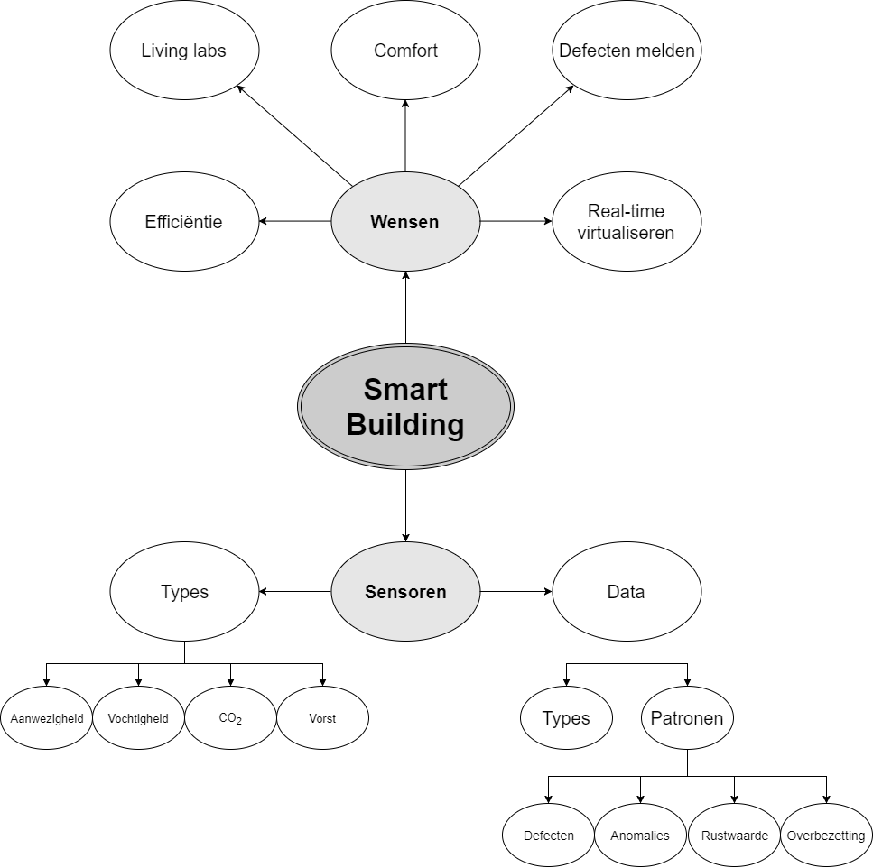
Notes:
Mindmap gemaakt aan het begin van de minor.

Slide 2
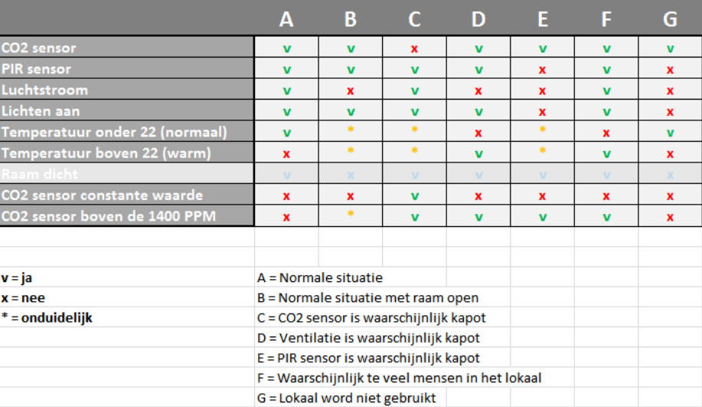
Notes:
Scenario schets door middel van ‘Rule Based’ systeem.

Slide 3
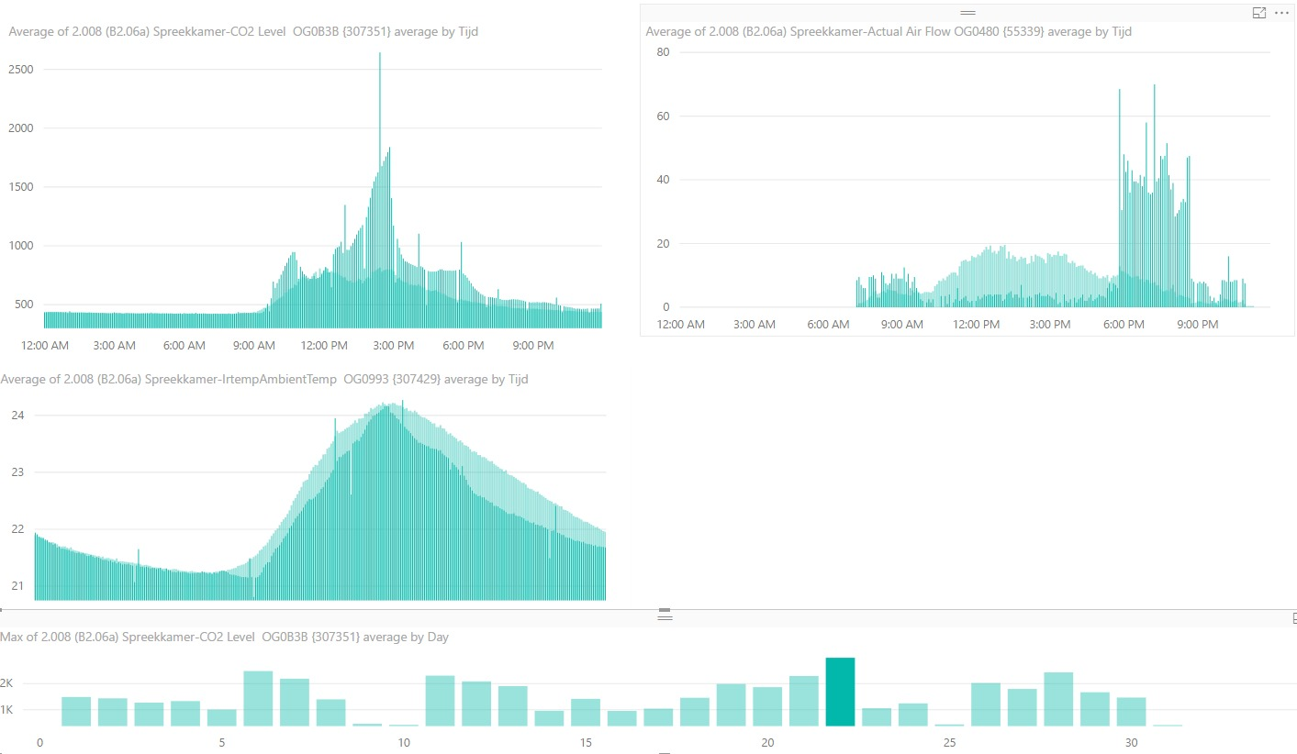
Notes:
Visualisatie van data in Power BI. Hier is te zien dat de ‘Air Flow’ zich anders beweegt dan verwacht werd.

Slide 4
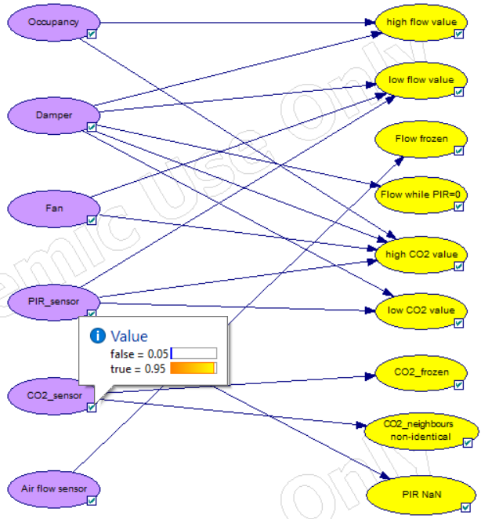
BBN
Bayesian
Belief
Network

Slide 5
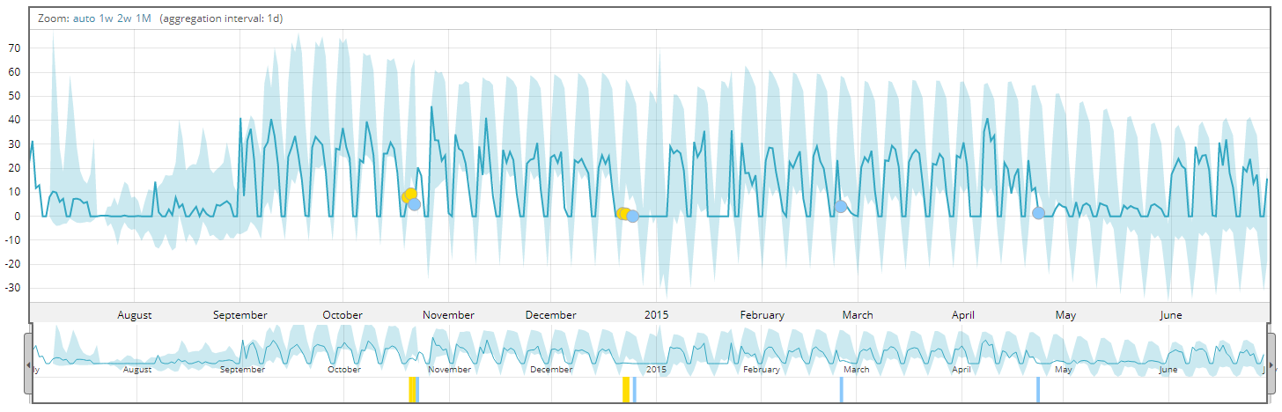
Deep learning & Pattern Recognition:
Notes:
Visualisatie van anomalieën die gedetecteerd zijn met ‘Pattern Recognition’ in ‘Kibana’.

Slide 6
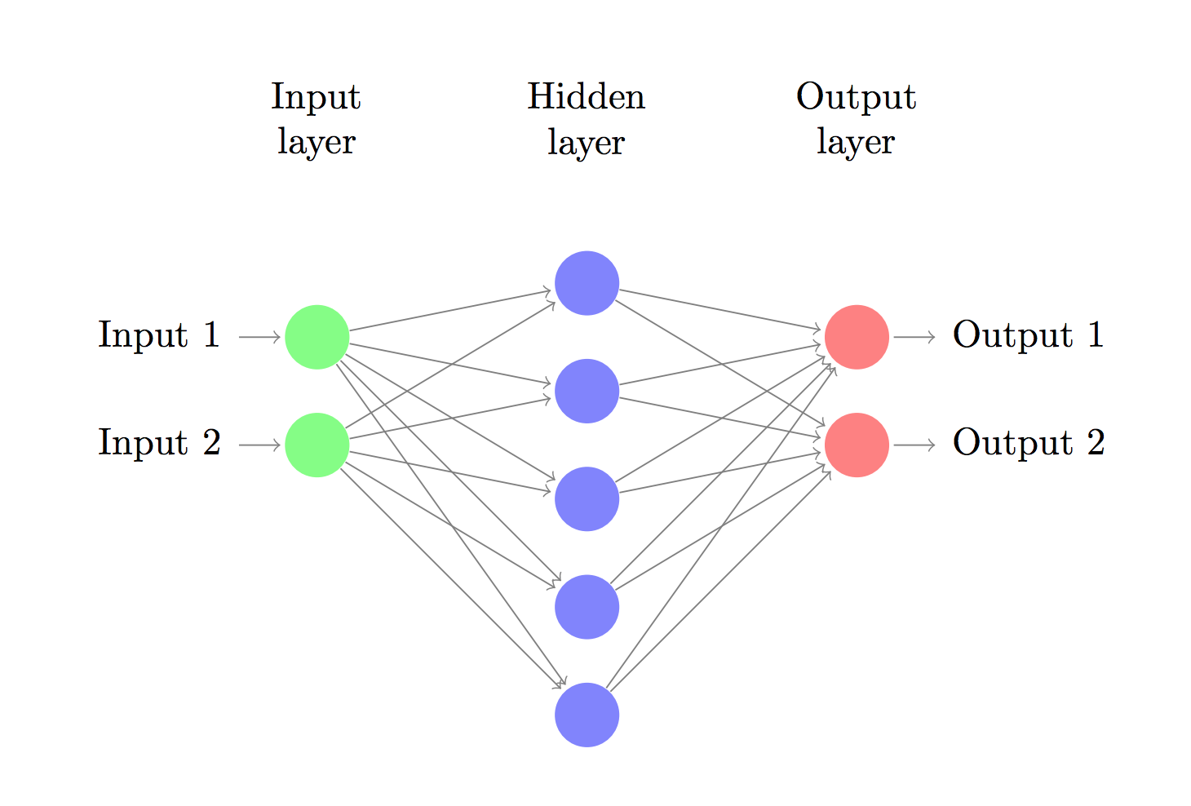
Notes:
Simpel voorbeeld van een ‘Neural Network’. Gedeelte van groep is op dit moment bezig met anomaly detection door middel van een time series based neural network.

